Slide 1

TUGAS 2 · IT PLATFORM AND INFRASTRUCTURE
MapReduce vs Spark
Analisis komparatif pipeline pemrosesan batch pada log server NASA
Eka Putra Kurnia
25.55.2927
Zahrul Amri Hutabarat
25.55.2900
Bujur Depoin Sianipar
25.55.2879
Riyan Pratomo Saputra
25.55.2857
Kelompok 21 · Dosen: Hanafi, S.Kom., M.Eng., Ph.D. · Universitas AMIKOM Yogyakarta
Notes:
[Eka] Assalamualaikum. Kami Kelompok 21. Kami membandingkan dua cara mengolah data besar: Hadoop MapReduce dan Apache Spark. Keduanya kami pakai untuk mengolah data yang sama, lalu kami ukur mana yang lebih cepat dan mana yang lebih hemat sumber daya.

Slide 2
Pertanyaan dan data
Mana yang lebih cepat dan lebih hemat untuk pemrosesan batch: MapReduce atau Spark?
356 MB
3,46 juta
3
log server NASA, Juli–Agustus 1995
request (satu baris log = satu request)
pertanyaan: per host, per kode status, per jam
Dijawab dengan 4 cara:
MapReduce
MapReduce + combiner
Spark RDD
Spark DataFrame
Notes:
[Eka] Pertanyaan kami: mana yang lebih cepat dan hemat, MapReduce atau Spark? Datanya log server web NASA bulan Juli sampai Agustus 1995, berukuran 356 MB dengan 3,46 juta request. Dari data itu kami menjawab tiga pertanyaan: siapa yang paling sering mengakses, berapa request yang berhasil dan gagal, dan jam berapa server paling sibuk. Setiap pertanyaan dijawab dengan empat cara: MapReduce, MapReduce dengan combiner, Spark RDD, dan Spark DataFrame.

Slide 3
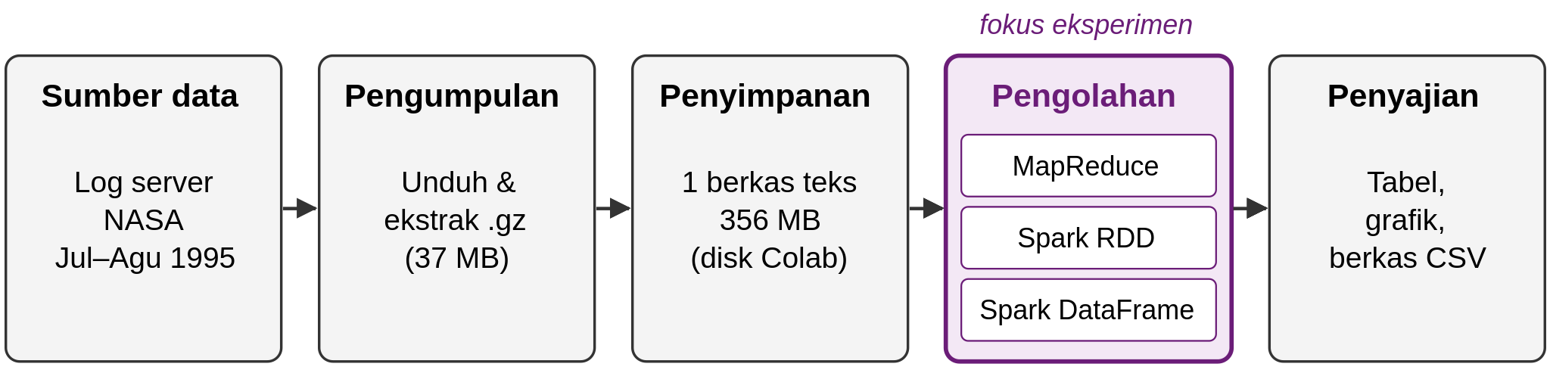
Cara eksperimen
1
Google Colab
2
2 skenario
3
Diulang 3×
Satu mesin: 2 inti CPU, RAM 12,7 GB
Per pertanyaan, dan tiga pertanyaan sekaligus
Ukur waktu, CPU, RAM, setelah 1× pemanasan
Notes:
[Zahrul] Alur datanya seperti di diagram: log diunduh, disimpan sebagai satu berkas, lalu diolah dengan empat cara tadi. Semuanya berjalan di Google Colab, satu mesin dengan 2 inti CPU. Jadi ini simulasi pengolahan terdistribusi, bukan cluster sungguhan. Ada dua skenario: setiap pertanyaan dijawab sendiri, dan tiga pertanyaan dijawab sekaligus. Setiap pengukuran diulang tiga kali setelah satu putaran pemanasan.

Slide 4
Keempat cara: jawaban identik
Pertanyaan | Baris | Total | MR | MR+C | RDD | DF
host | 137.978 | 3.461.612 | ✓ | ✓ | ✓ | ✓
status | 8 | 3.461.612 | ✓ | ✓ | ✓ | ✓
hour | 24 | ±61 GB | ✓ | ✓ | ✓ | ✓
✓
Dicocokkan baris demi baris secara otomatis di notebook
Jadi perbedaan kecepatan berikutnya bukan karena ada cara yang menghitung lebih sedikit.
Notes:
[Zahrul] Sebelum membandingkan kecepatan, kami pastikan dulu semua cara memberi jawaban yang sama. Notebook mencocokkan hasilnya baris demi baris: 137.978 host, 8 kode status, dan 24 jam, semuanya identik untuk keempat cara. Jadi perbandingan kecepatan berikutnya adil.

Slide 5
Spark 2–4× lebih cepat, tapi RAM ±2×
2,2–4,1×
lebih cepat: Spark dibanding MapReduce
±2× RAM
Spark 1,2–1,8 GB vs MapReduce ±0,9 GB
Notes:
[Bujur] Ini hasil utamanya. Batang abu-abu adalah MapReduce, sekitar 65 sampai 70 detik. Spark, yang oranye dan ungu, hanya 16 sampai 31 detik, jadi 2,2 sampai 4,1 kali lebih cepat. Tapi ada harganya: Spark memakai RAM sekitar dua kali lipat. Combiner, batang abu-abu muda, hampir tidak mengubah waktu MapReduce. Satu catatan: menyalakan Spark sendiri butuh 26 detik, tapi itu hanya sekali di awal.

Slide 6
Cache: data diolah sekali, dipakai tiga kali
5,9×
lebih cepat: Spark RDD + cache vs MapReduce
58 → 34 s
efek cache pada Spark RDD (1,7× lebih cepat)
Notes:
[Bujur] Di skenario kedua, tiga pertanyaan dijawab sekaligus. MapReduce harus membaca berkas tiga kali, jadi butuh sekitar 204 detik. Spark dengan cache cukup mengolah berkas sekali, menyimpannya di memori, lalu memakainya untuk ketiga pertanyaan. Hasilnya Spark RDD dengan cache hanya 34 detik, 5,9 kali lebih cepat dari MapReduce.

Slide 7
Mengapa hasilnya begitu?
1
Disk vs memori
2
DAG dan shuffle
MapReduce menulis hasil antara ke disk lalu membacanya lagi. Spark meneruskannya di memori.
Spark menyusun rencana kerja dulu dan menjumlahkan sementara sebelum shuffle.
3
Combiner tak membantu
4
DataFrame lambat di hour
Di satu mesin shuffle murah; yang dominan adalah biaya mrjob sendiri.
Regex dijalankan 4× per baris karena ditulis per kolom. RDD cukup 1×.
Notes:
[Riyan] Kenapa hasilnya begitu? Pertama, MapReduce menulis hasil antara ke disk, sedangkan Spark meneruskannya langsung di memori. Kedua, Spark menyusun rencana kerja atau DAG dulu, dan menjumlahkan sementara sebelum shuffle. Ketiga, combiner tidak berpengaruh karena di satu mesin shuffle itu murah. Keempat, DataFrame lambat di pertanyaan jam karena regex dijalankan empat kali per baris di kode kami.

Slide 8
Kesimpulan
Jawaban keempat cara identik
Spark 2,2–4,1× lebih cepat, hingga 5,9× dengan cache
Harganya: RAM ±2× dan 26 detik untuk menyalakan Spark
Kapan memakai apa?
Data tabel, laporan rutin → Spark DataFrame
Data dipakai berulang → Spark + cache
Logika khusus → Spark RDD
Data sangat besar, RAM terbatas → MapReduce
Terima kasih · Ada pertanyaan?
Notes:
[Riyan] Kesimpulannya: keempat cara memberi jawaban yang sama, dan Spark 2,2 sampai 4,1 kali lebih cepat, bahkan 5,9 kali dengan cache. Harganya, Spark butuh RAM sekitar dua kali dan waktu menyalakan 26 detik. Jadi pilihannya tergantung kebutuhan: DataFrame untuk data tabel, cache untuk data yang dipakai berulang, dan MapReduce kalau data sangat besar dan RAM terbatas. Terima kasih, kami siap menjawab pertanyaan.

